Slide 1
JEP 2018 Mes dépenses publiques

Slide 2
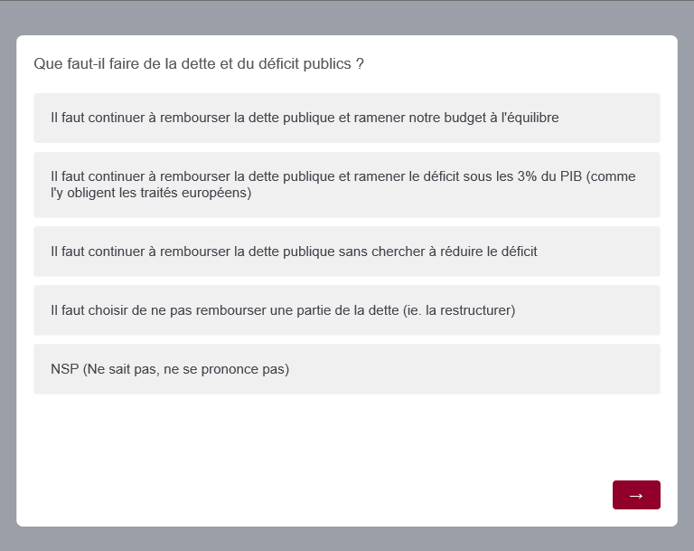
Mini sondage
Modifications et anomalies
Propositions de modification
« comme énoncé dans les traités européens » plutôt que « comme l’y obligent les traités européens » ?

Slide 3
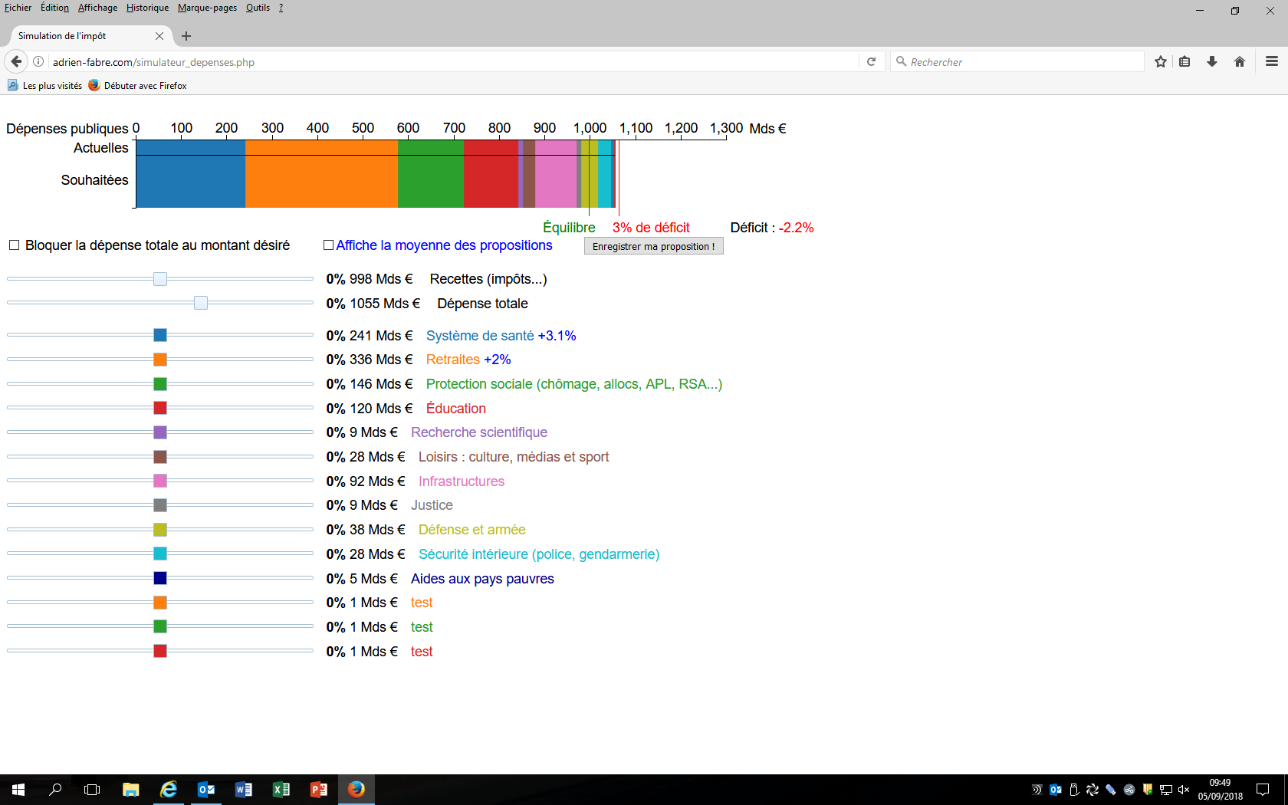
Simulateur
Modifications et anomalies
Propositions de modification
Propositions de modification
« Seuil des 3% de déficit » plutôt que « 3% de déficit » ?
Peut-on mettre le déficit en bas et avoir le déficit actuel (2,6%), le déficit de la proposition et le déficit de la moyenne ?
Le déficit affiché devra être ramené au déficit toutes administration publiques, est-ce possible?
Faire un bouton « retour à zéro » est-il compliqué à mettre en œuvre?
Est-il possible d’aligner l’affichage de la moyenne des propositions (mise en page ci-contre ?
Seuil des
Ma proposition
Moyenne
+0 %
+0 %
+3,1 %
+2 %
+0,6 %
+0,9 %
+34,5 %
+10,7 %
+0,5 %
+14,7 %
+2 %
+3,1 %
+0,8 %
+7,7 %
+25,6 %
+25,6 %
Anomalies
Il y a une petite permanence des moyennes pour les deux premiers items
Il y a un « Mds » qui apparait en doublon sur la ligne « Dépense totale »
Remise à zéro
2017
2,6%
Moyen

